Slide 1
데이터베이스의 기본
박주희

Slide 2
목차
1. 데이터베이스의 개요
2. 데이터베이스의 모델
3. 데이터의 구성 요소

Slide 3
1. 데이터베이스의 개요

Slide 4
데이터베이스의 개요
DataBase(DB) | 구조화된 정보 또는 데이터의 조직화된 모음
DBMS | DataBase Management System: 데이터를 접근할 수 있게 해 주는 소프트웨어
RDBMS | 관계형 데이터베이스로 DBMS의 종류
SQL(Structured Query Language) | 자료를 처리하는 용도로 사용되는 데이터 처리 언어
NoSQL(Not Only SQL) | 관계형 테이블과 다르게 비관계형으로 데이터를 저장하는 DBMS의 종류

Slide 5
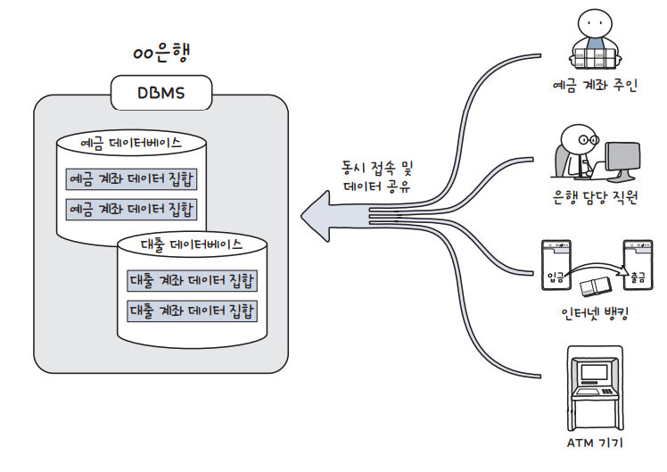
DBMS
삽입, 삭제, 수정, 조회 등을 수행 가능
실시간 접근, 동시 공유가 가능

Slide 6
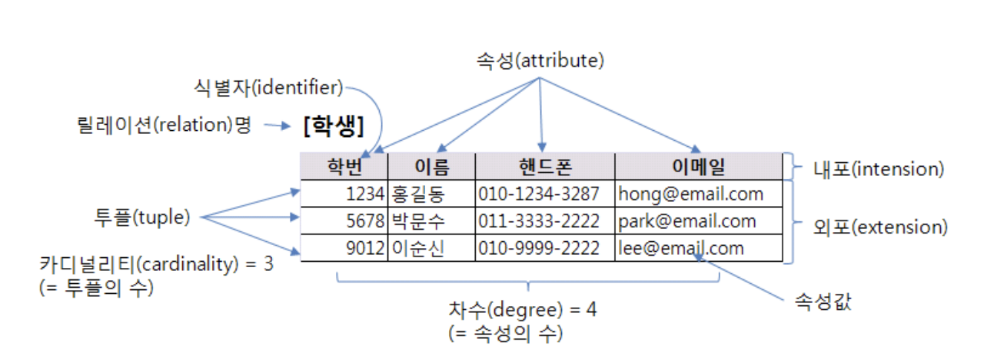
RDBMS
RDB를 생성, 수정하는 소프트웨어
관계형 모델 기반의 DBMS의 유형
서로 연관돼 있는 테이블
- heading
- body

Slide 7
2. 데이터베이스의 모델

Slide 8
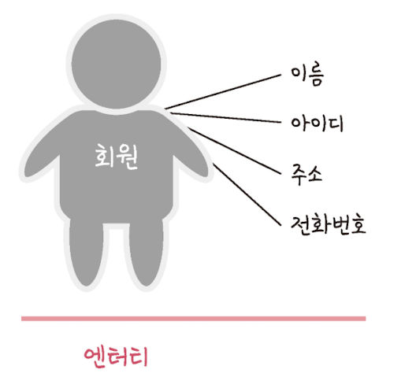
Entity - 데이터베이스의 구조를 정의
유일한 식별자가 존재해 식별 가능해야 한다
반드시 속성을 가져야 한다
다른 Entity와 관계가 있어야 한다

Slide 9
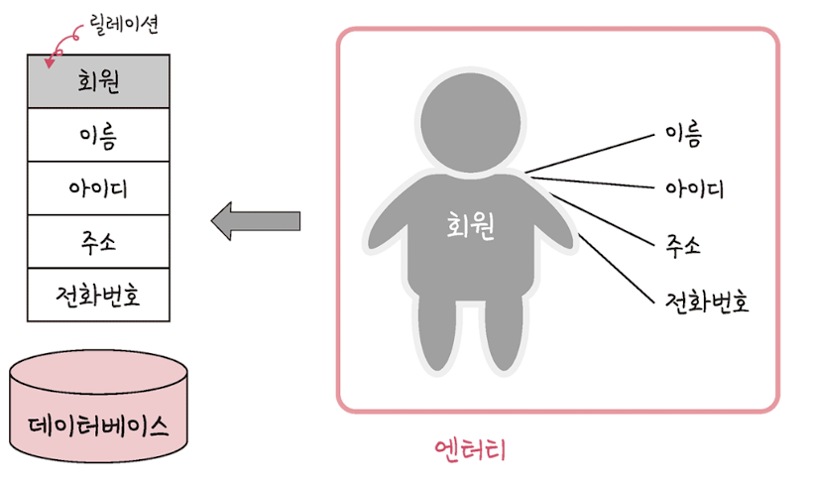
Relation - 정보를 구분해 저장하는 기본 단위
한 릴레이션 안에 같은 튜플 X
릴레이션 스키마 구성 시 순서가 없음
한 릴레이션 튜플 사이에도 순서가 없음
튜플 식별을 위하여 속성의 부분 집합 키로 설정
관계형 데이터베이스의 테이블,
NoSQL의 컬렉션에 해당

Slide 10
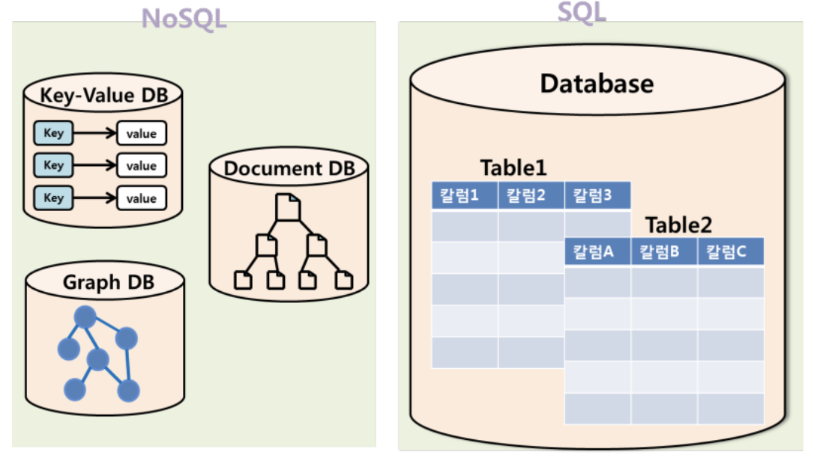
테이블과 컬렉션 - SQL과 NoSQL의 구조
MySQL(SQL)
레코드-테이블-데이터베이스
MongoDB(NoSQL)
도큐먼트-컬렉션-데이터베이스
(작은 단위부터 쌓여 최종적으로 데이터베이스가 됨)

Slide 11
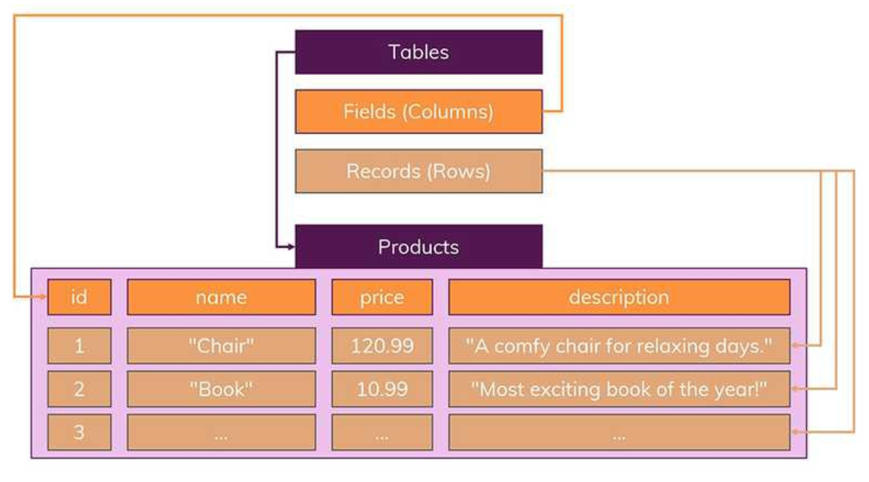
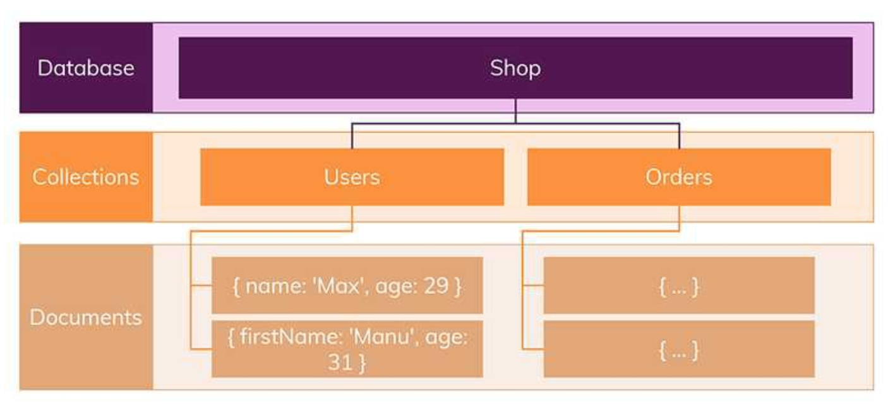
테이블과 컬렉션 - SQL과 NoSQL의 구조

Slide 12
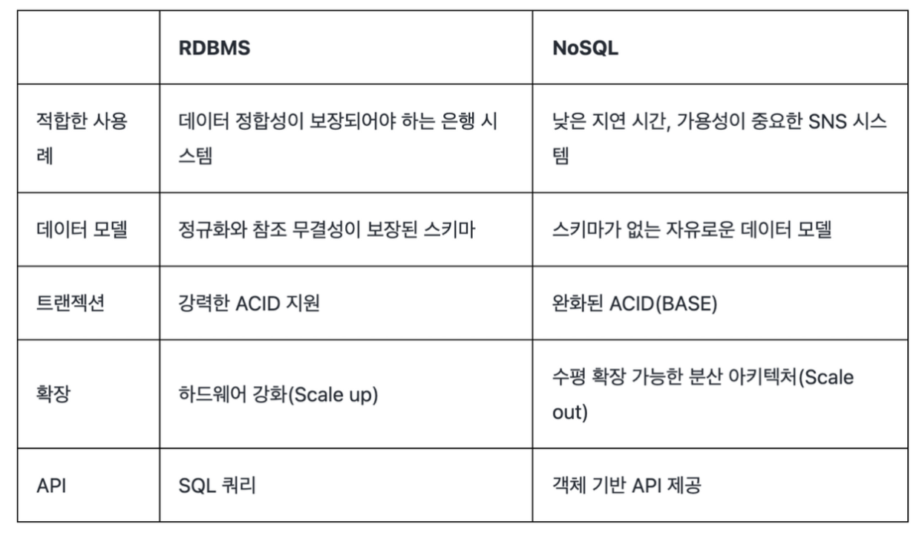
테이블과 컬렉션 - SQL과 NoSQL 비교
출처 : https://kciter.so/posts/about-mongodb

Slide 13
3. 데이터베이스의 구조

Slide 14
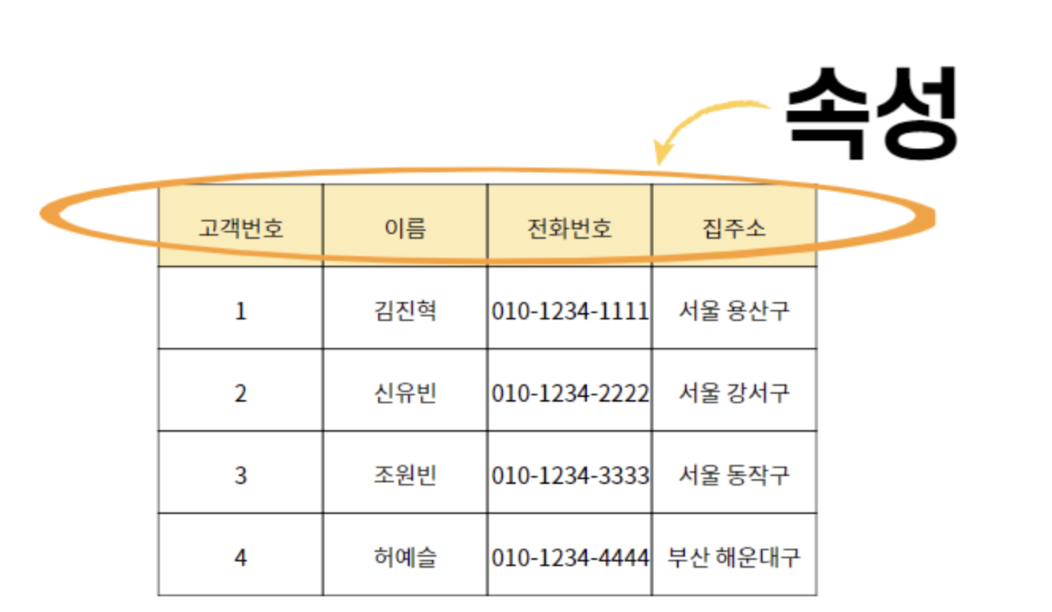
속성(attribute) - Entity가 가지는 항목
인스턴스의 구성 요소로 최소 데이터 단위
구체적이며 고유한 이름을 가진다
테이블의 열(column)과 유사

Slide 15
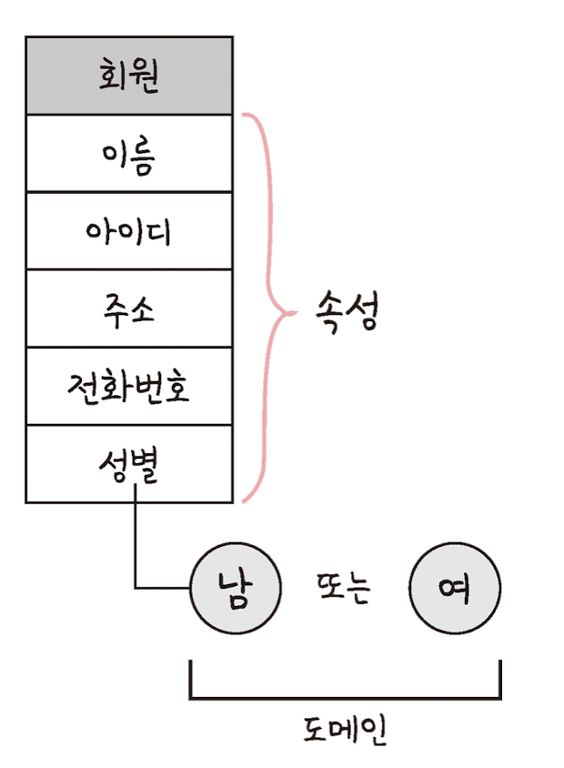
도메인(Domain) - 속성이 가질 수 있는 데이터 집합
속성이 가지는 데이터 타입, 범위 등
값을 지정하는 것에 따라 해당하지 않는 것이 데이터로 들어오지 않게 방지 (제약 사항)

Slide 16
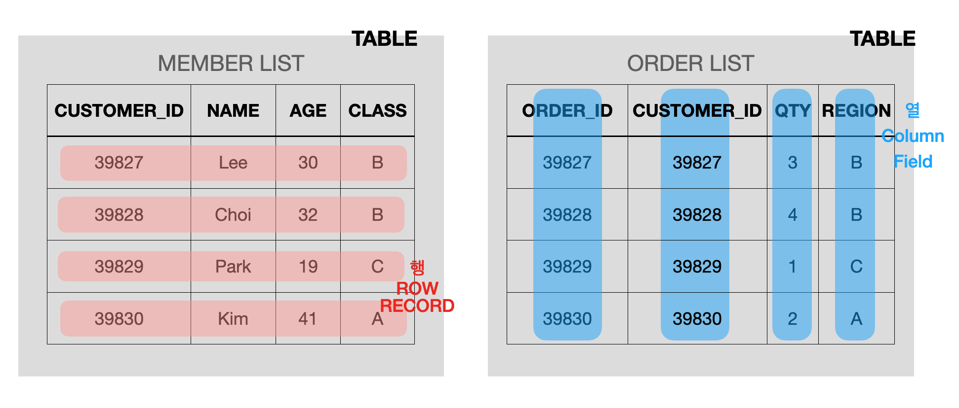
필드(Field) - 열(column)에 해당하는 가장 작은 단위의 데이터
필드는 특정 속성에 해당
하나의 필드에 같은 타입 데이터 저장

Slide 17
타입(Type) - 필드에 저장될 데이터 형식
DBMS마다 다르다
다양한 데이터 타입을 지원한다
데이터 타입으로 입력되는 데이터 유효성 체크
필드에 저장되는 데이터 형식 일관되게 유지
MySQL에서 지원하는 데이터 형식
숫자, 문자, 날짜 등 타입이 다양하다
MySQL에서 데이터 형식의 종류 30개 존재

Slide 18
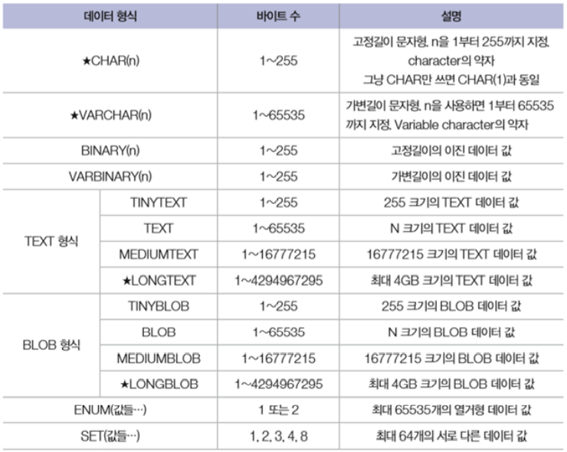
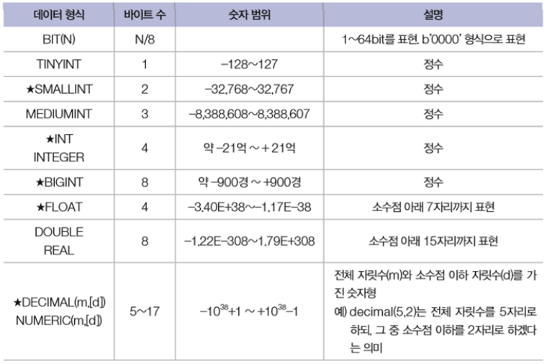
MySQL에서 지원하는 데이터 형식
문자형
숫자형

Slide 19
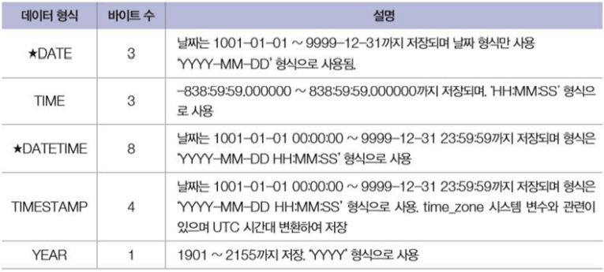
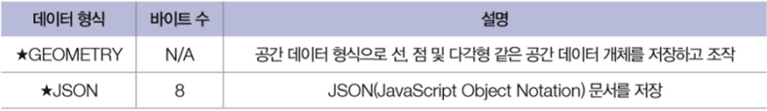
MySQL에서 지원하는 데이터 형식
날짜와 시간 데이터 형식
기타 데이터 형식

Slide 20
레코드(Record) - 행(Row)에 해당하는 속성들의 집합
튜플(Tuple)이라고도 함
엔터티의 한 인스턴스를 나타낸다
여러 필드로 구성돼 있다
NULL 값을 가질 수 있다

Slide 21
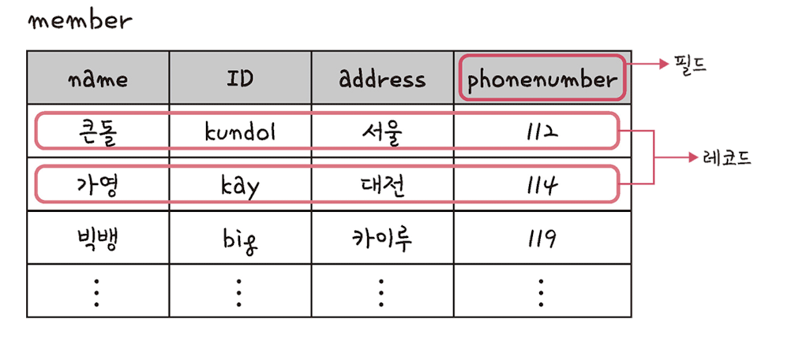
중간 정리
테이블
필드
속성
튜플
도메인
- 숫자만

Slide 22
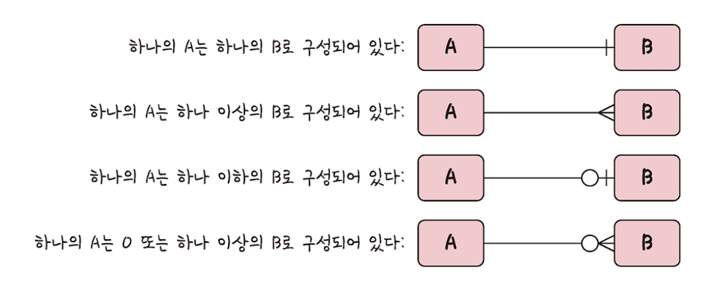
테이블 간 관계 - RDBMS는 테이블끼리 관계라는 개념이 존재

Slide 23
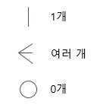


관계 표기법
개수 표현
관계 표현
개수와 관계 표현

Slide 24
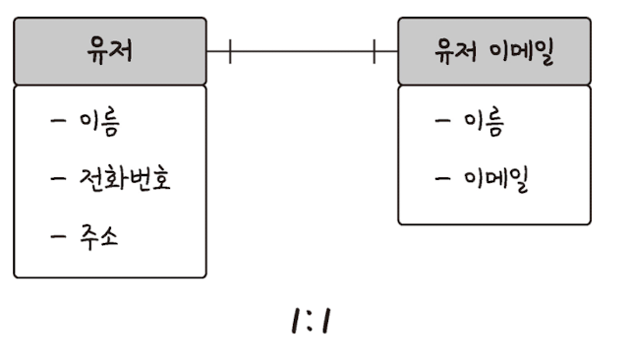
관계 종류 - 1:1 관계
하나의 레코드가 다른 테이블의 레코드 하나와 연결
개체들은 서로 일대일 대응

Slide 25
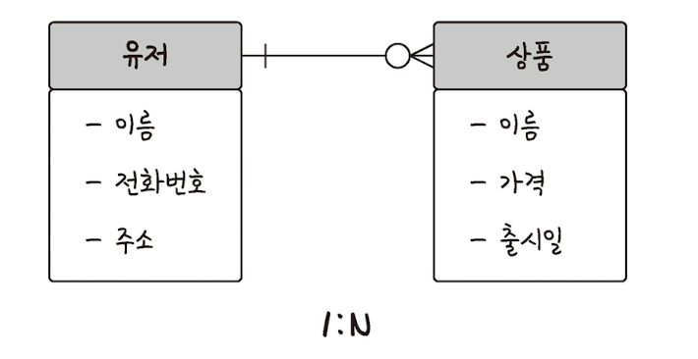
관계 종류 - 1:N 관계
테이블의 레코드 하나 당 여러 개의 레코드가 연결
역이 성립되지 않는다
RDBMS에서 가장 흔한 관계

Slide 26
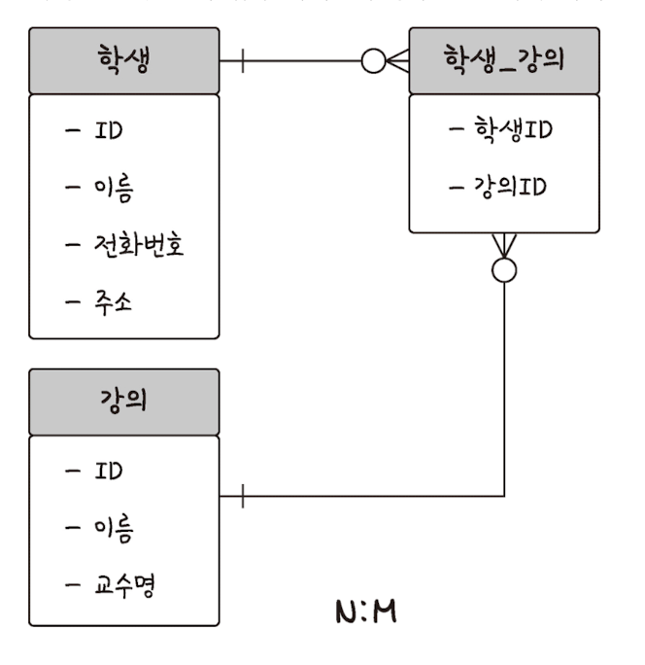

관계 종류 - N:M 관계
테이블이 서로의 행에 대해 여러 개의 레코드가 연결
역이 성립함
관계가 복잡해지므로 1:N, 1:M 관계로 표기

Slide 27
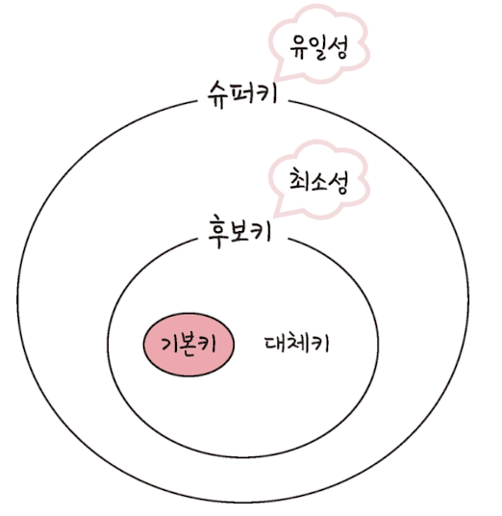
키 속성(Key Attribute) - 각 행(Record)을 구분하는 유일한 식별자
키는 데이터 정합성 유지, 검색, 수정, 삭제 등의 작업 시 중요한 역할을 함
키는 유일하고 불변해야 함

Slide 28
키 종류
키 종류 | 설명
기본 키(Primary Key) | 테이블에서 각 행을 유일하게 식별하는 키
후보 키(Candidate Key) | 기본 키가 될 수 있는 후보로 선정된 키
대체 키(Alternate Key) | 기본 키 대신 사용할 수 있는 다른 유일한 식별자
슈퍼 키(Super Key) | 행(record)을 유일하게 식별할 수 있는 하나 이상의 키
외래 키(Foreign Key) | 다른 테이블의 기본 키로 사용되는 키
복합 키(Composite Key) | 두 개 이상의 열을 조합해 만든 키
유니크 키(Unique Key) | 중복된 값을 가질 수 없는 키

Slide 29
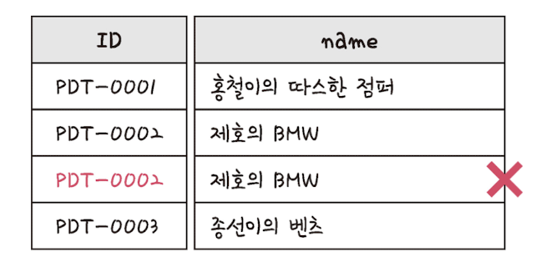
키 종류 - 기본 키(Primary Key)
유일성과 최소성을 만족하는 키
테이블의 데이터 중 고유하게 존재하는 속성
중복되는 값이 없어야 함
Null 값, 빈 값을 가지지 않음
일반적으로 숫자 또는 문자열 형태

Slide 30
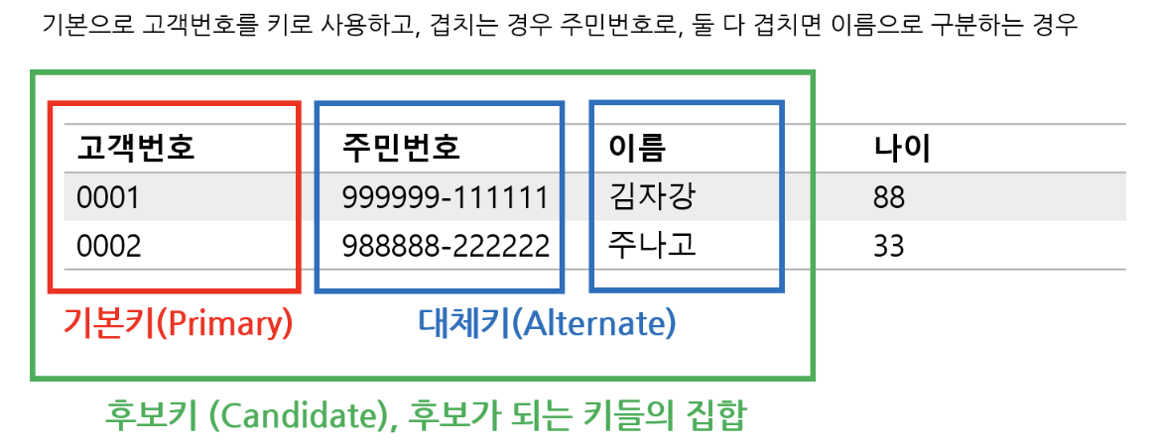
키 종류 - 후보 키(Candidate Key)와 대체 키(Alternate Key)
대체 키: 유일성과 최소성을 만족하는 키
기본 키가 겹칠 경우 대체 키를 사용함
Null 값을 가짐
후보 키: 유일성과 최소성을 만족하며,
키로 사용되는 것들의 집합
Null 값, 빈 값을 가지지 않음

Slide 31
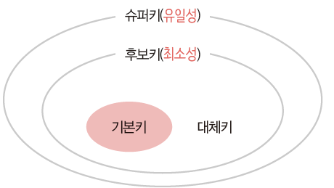
키 종류 - 슈퍼 키(Super Key)
각 행(레코드)의 유일성만 만족하는 키
기본 키, 대체 키를 제외한 모든 키
식별자 역할을 하는 경우 모두 슈퍼 키
검색 기능이 불편
대체 키가 포함되므로 Null 값 허용
최소성은 보장되지 않음

Slide 32
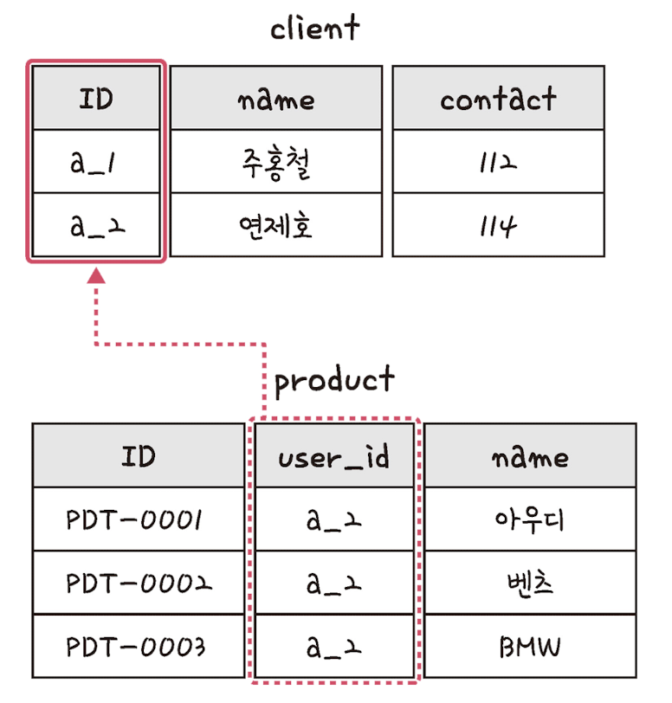
키 종류 - 외래 키(Foreign Key)
여러 Relation(테이블) 사용 시 참조하는 키
외래 키는 중복돼도 상관없음

Slide 33
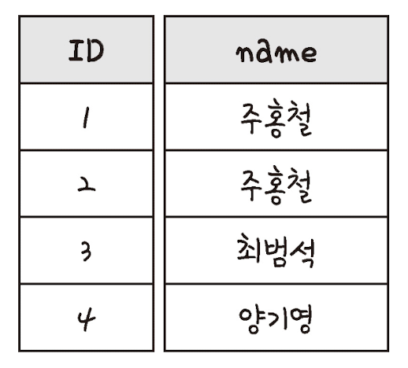
키 종류 - 복합 키(Composite Key)
두 개 이상의 열을 조합해 고유한 값
하나의 열만으로 유일성이 보장되지 않을 때

Slide 34
키 종류 - 유니크 키(Unique Key)
한 테이블의 특정 컬럼 값이 모두 다르도록 제약
한 테이블 내 여러 유니크 키 존재 가능
중복된 데이터가 존재하지 않도록 하기 위해 사용
Not Null 제약 조건을 권장

Slide 35
질문

